Slide 1

Conceito de Processo e Bloco de Controle (PCB)
Fundamentos de Sistemas Operacionais e Gerenciamento de Memória

Slide 2






Equipe do Projeto
Bruno Silva
Lucca Biazi
Nicolas Paz
Documentação e Testes
Desenvolvimento Técnico
Pesquisa Acadêmica

Slide 3

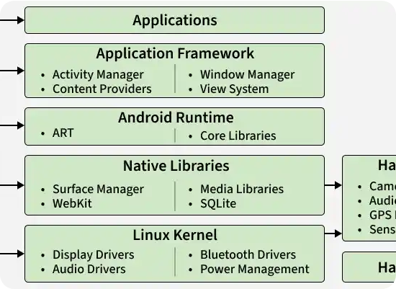
Introdução ao Tema
O gerenciamento de processos é a função mais básica de um Sistema Operacional. Ele permite que múltiplos programas compartilhem o processador de forma eficiente.
Nesta apresentação, exploraremos como o SO diferencia arquivos estáticos de instâncias em execução e como ele rastreia cada tarefa através do PCB.

Slide 4




Programa vs. Processo
O Programa
O Processo
É uma entidade passiva. Um arquivo armazenado no disco rígido (ex: .exe). Não consome CPU ou RAM por si só.
É uma entidade ativa. Um programa carregado na memória e em execução. Possui contador de programa e recursos alocados.

Slide 5
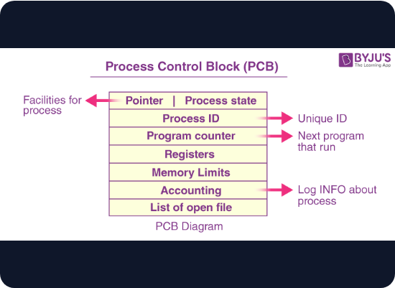
Bloco de Controle de Processo
A "Ficha Cadastral" do Processo
O PCB é uma estrutura de dados fundamental que armazena todas as informações necessárias para gerenciar um processo específico.
É como um RG digital: sem ele, o Sistema Operacional não saberia onde o processo parou ou quanta memória ele tem direito de usar.

Slide 6
Conteúdo Principal do PCB
Campo | Descrição
PID (Process ID) | Identificador único numérico do processo no sistema.
Estado | Novo, Pronto, Executando, Espera ou Terminado.
Contador de Programa | Endereço da próxima instrução a ser executada.
Registradores | Cópia dos dados da CPU para permitir a troca de contexto.
Limites de Memória | Proteção para garantir que o processo não acesse área alheia.

Slide 7
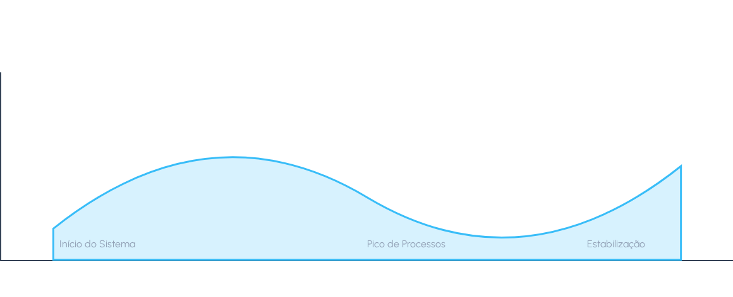
A Complexidade do Escalonamento
Como gerenciar centenas de PCBs simultaneamente sem perda de desempenho? O custo da Troca de Contexto é o grande desafio.
Crescimento da carga de PCBs na memória principal ao longo do tempo.

Slide 8
Por que o PCB é Vital?
Multitarefa: Permite que o SO alterne entre processos tão rápido que parece que rodam ao mesmo tempo.
Segurança: O PCB armazena privilégios, impedindo que um processo malicioso acesse dados de outro.
Recuperação: Se um processo é interrompido por I/O, o PCB garante que ele retorne exatamente de onde parou.
Contabilização: Essencial para monitorar o uso de recursos e faturamento em sistemas de nuvem.

Slide 9
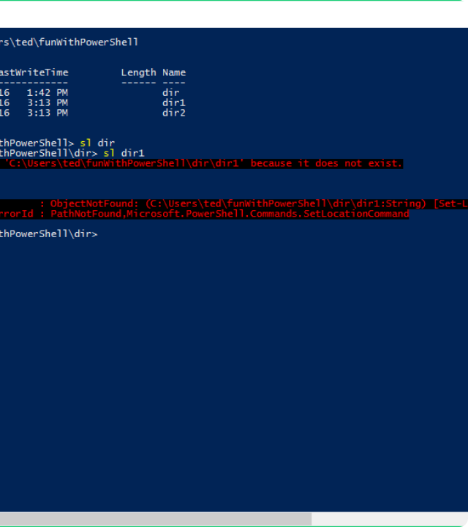
Laboratório PowerShell
Manipulando Processos e PCBs
Utilizamos comandos PowerShell para simular a vida de um processo:
•
Start-Process: Cria o processo e seu PCB.
•
Get-Process: Extrai metadados do PCB.
•
Stop-Process: Finaliza o processo e destrói o PCB.

Slide 10

Monitoramento de Recursos
Dados extraídos via Script: Comparação de uso de CPU por diferentes processos ativos.

Slide 11
Conclusão
O Bloco de Controle de Processo (PCB) não é apenas uma tabela técnica, mas a espinha dorsal da computação moderna.
Compreender o PCB é entender como a abstração do hardware permite a flexibilidade do software que usamos todos os dias.

Slide 12
Obrigado!
Agradecemos a atenção de todos.
Laboratório de Sistemas Operacionais

